Slide 1
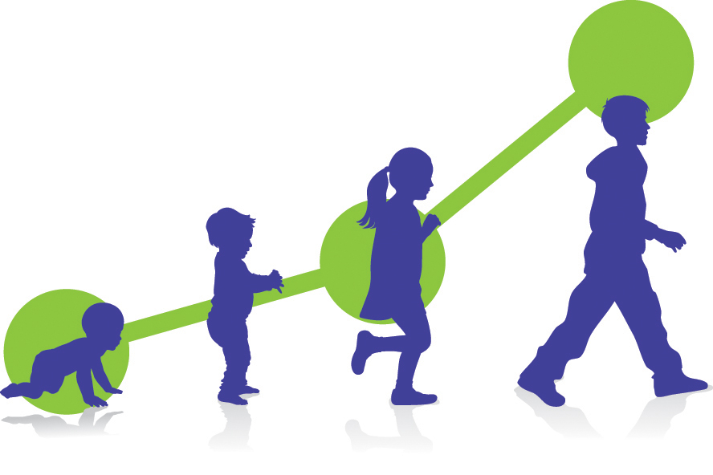
Σωματική ανάπτυξη

Slide 2
Ο οργανισμός έχει ανάγκη από ενέργεια :
α) για να εκτελέσει τις απαραίτητες φυσιολογικές λειτουργιές του
β) για τη συντήρηση και την ανάπτυξη του
γ) για τις φυσικές δραστηριότητες του (π.χ. περπάτημα, διάβασμα, κολύμπι κ.α.)

Slide 3
ΜΟΝΑΔΕΣ ΜΕΤΡΗΣΗΣ ΤΗΣ ΕΝΕΡΓΕΙΑΣ
KCAL
KJOULE
1KCAL = 4,2KJOULE
1KLOULE = 0,24KCAL

Slide 4
Οι συνολικές καθημερινές ανάγκες σε ενέργεια κατά μέσο όρο είναι:
Στα άτομα ηλικίας 11-18 ετών:
Στους υγιείς ενήλικες :
Αγόρια→2500-3000 kcal την ημέρα
Κορίτσια→2000-2150 kcal την ημέρα
Άντρες→2700 -2900 kcal την ημέρα
Γυναίκες→2000 -2150 kcal την ημέρα

Slide 5
Ισοζύγιο ενέργειας
Πρόσληψη Ενέργειας > Δαπάνη Ενέργειας→ Παχαίνω
Πρόσληψη Ενέργειας = Δαπάνη Ενέργειας→ Φυσιολογικό βάρος
Πρόσληψη Ενέργειας < Δαπάνη Ενέργειας→ Αδυνατίζω

Slide 6
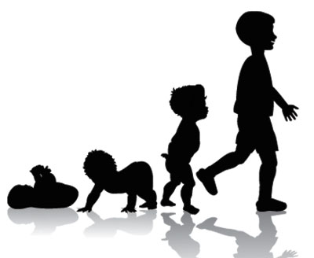
Εφηβεία… γιατί είναι σημαντική;
Η περίοδος με τον μεγαλύτερο ρυθμό ανάπτυξης μετά τη βρεφική ηλικία
Αύξηση βάρους, ύψους, μάζας και πυκνότητας οστών
Σημαντική περίοδος για την υιοθέτηση ισορροπημένων συνηθειών τρόπου ζωής
Διατροφή & σωματική δραστηριότητα

Slide 7
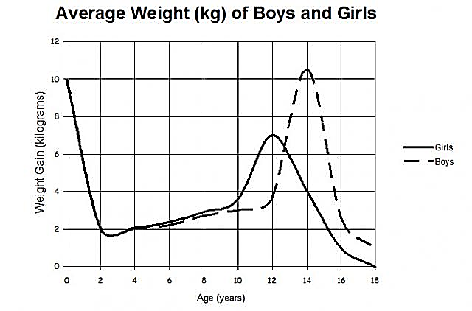
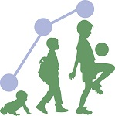
Αύξηση βάρους στην εφηβεία
Ρυθμός αύξησης βάρους (κιλά ανά έτος)
Μέγιστος ρυθμός
Κορίτσια: 12 έτη, 7 κιλά/έτος
Αγόρια: 14 έτη, 10 κιλά/έτος
Αύξηση βάρους (κιλά)
0 2 4 6 8 10 12
Κορίτσια
Αγόρια
0 2 4 6 8 10 12 14 16 18
Ηλικία (έτη)

Slide 8
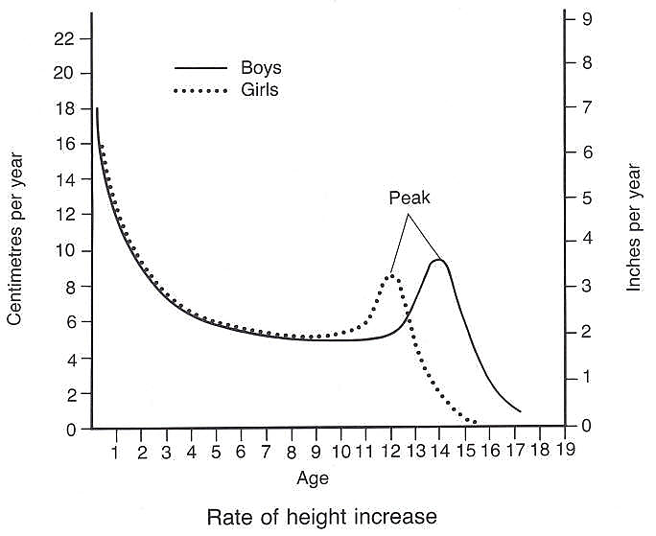
Αύξηση ύψους στην εφηβεία
Ρυθμός αύξησης ύψους (εκατοστά ανά έτος)
Μέγιστος ρυθμός
Κορίτσια: 12 έτη, 8.5 εκ/έτος
Αγόρια: 14 έτη, 9.5 εκ/έτος
Αύξηση ύψους (εκατοστά)
0 2 4 6 8 10 12
Κορίτσια
Αγόρια
0 2 4 6 8 10 12 14 16 18
Ηλικία (έτη)

Slide 9
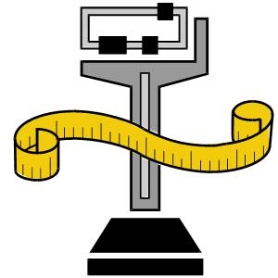
Τι σημαίνει «επιθυμητό» βάρος;
Το σωματικό βάρος που:
Συνοδεύει μια υγιή ανάπτυξη
Δεν προκαλεί προβλήματα υγείας
Μπορεί να διατηρηθεί χωρίς πολύ κόπο
Πώς αξιολογείται;
Δείκτης Μάζας Σώματος = Βάρος (κιλά) / Ύψος ² (μέτρα)

Slide 10
Τι σημαίνει «επιθυμητό» βάρος;
Ηλικία (έτη) | Τιμές ΔΜΣ που αντιστοιχούν σε ένα επιθυμητό σωματικό βάρος
 | Αγόρια | Κορίτσια
12 | 15,4 – 21,2 | 15,6 – 21,7
12,5 | 15,6 – 21,6 | 15,9 – 22,1
13 | 15,8 – 21,9 | 16,3 – 22,6
13,5 | 16,1 – 22,3 | 16,6 – 22,9
14 | 16,4 – 22,6 | 16,9 – 23,3
14,5 | 16,7 – 22,9 | 17,2 – 23,7
15 | 16,9 – 23,3 | 17,5 – 23,9
15,5 | 17,3 – 23,6 | 17,7 – 24,2
16 | 17,5 – 23,9 | 17,9 – 24,4
16,5 | 17,8 – 24,2 | 18,1 – 24,5
17 | 18,1 – 24,5 | 18,3 – 24,7
17,5 | 18,3 – 24,7 | 18,4 – 24,9
≥18 | 18,5 – 25,0 | 18,5 – 25,0

Slide 11
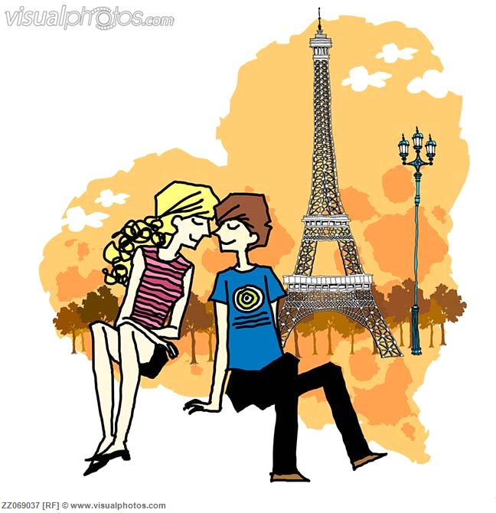
Σύσταση σώματος στην εφηβεία
Διαφορές στη σύσταση του σώματος ανάμεσα στα 2 φύλα
Αγόρια
Αύξηση μυϊκής μάζας κυρίως στα άκρα
Κορίτσια
Αύξηση λίπους σώματος
κυρίως στους μηρούς και τους γλουτούς

Slide 12
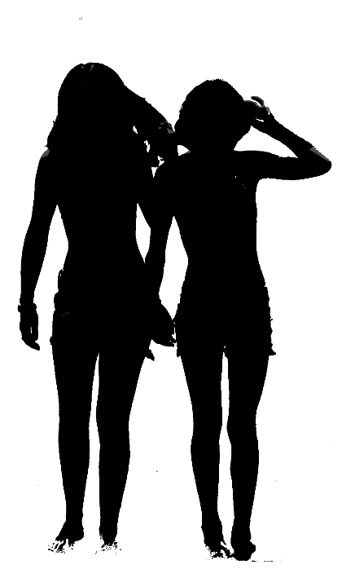
Ο σωματότυπός μου!
Όλοι είμαστε μοναδικοί! Ο καθένας μας έχει διαφορετικό βάρος, ύψος, μέγεθος & σχήμα σώματος!

Slide 13
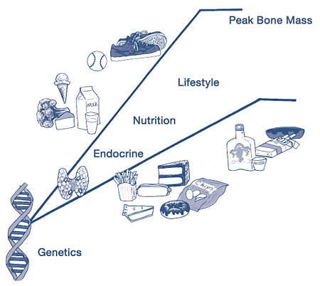
Μέγιστη ανάπτυξη… πώς;
Ισορροπημένη διατροφή & άσκηση
Μέγιστη οστική μάζα
Μη ισορροπημένη διατροφή & καθιστική ζωή
Γενετικό υπόβαθρο

